Slide 1
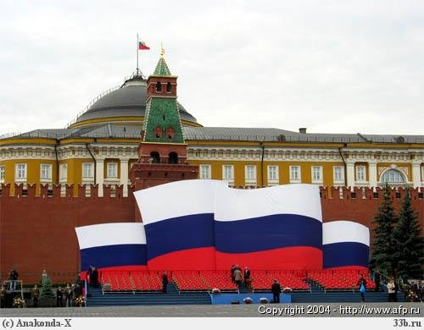
Муниципальное бюджетное дошкольное образовательное учреждение
Детский сад № 1 « Ромашка»
Нравственно – патриотическое воспитание дошкольников
Выполнила : Мяличкина Е.Н.
ст. Егорлыкская

Slide 2
Дидактическая игра «Что это?»
Цель: - расширять знания детей о военном транспорте, уметь группировать их.
Задачи: - приучать детей слушать и отгадывать загадки о военном транспорте,

Slide 3
*
Не пчела, а гудит,
Не птица, а летит,
Гнезда не вьет,
Людей и груз везет.

Slide 4
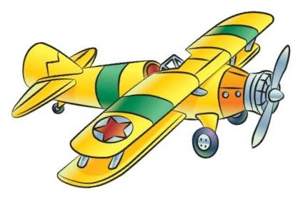
*

Slide 5
*
Нагоняет страха
Стальная черепаха:
Бензином питается,
Огнём кусается.

Slide 6
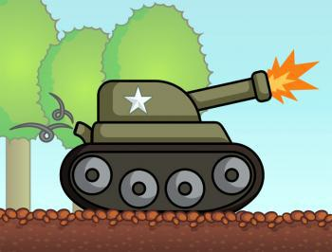
*

Slide 7
*
По волнам дворец плывет,
На себе людей везет.

Slide 8
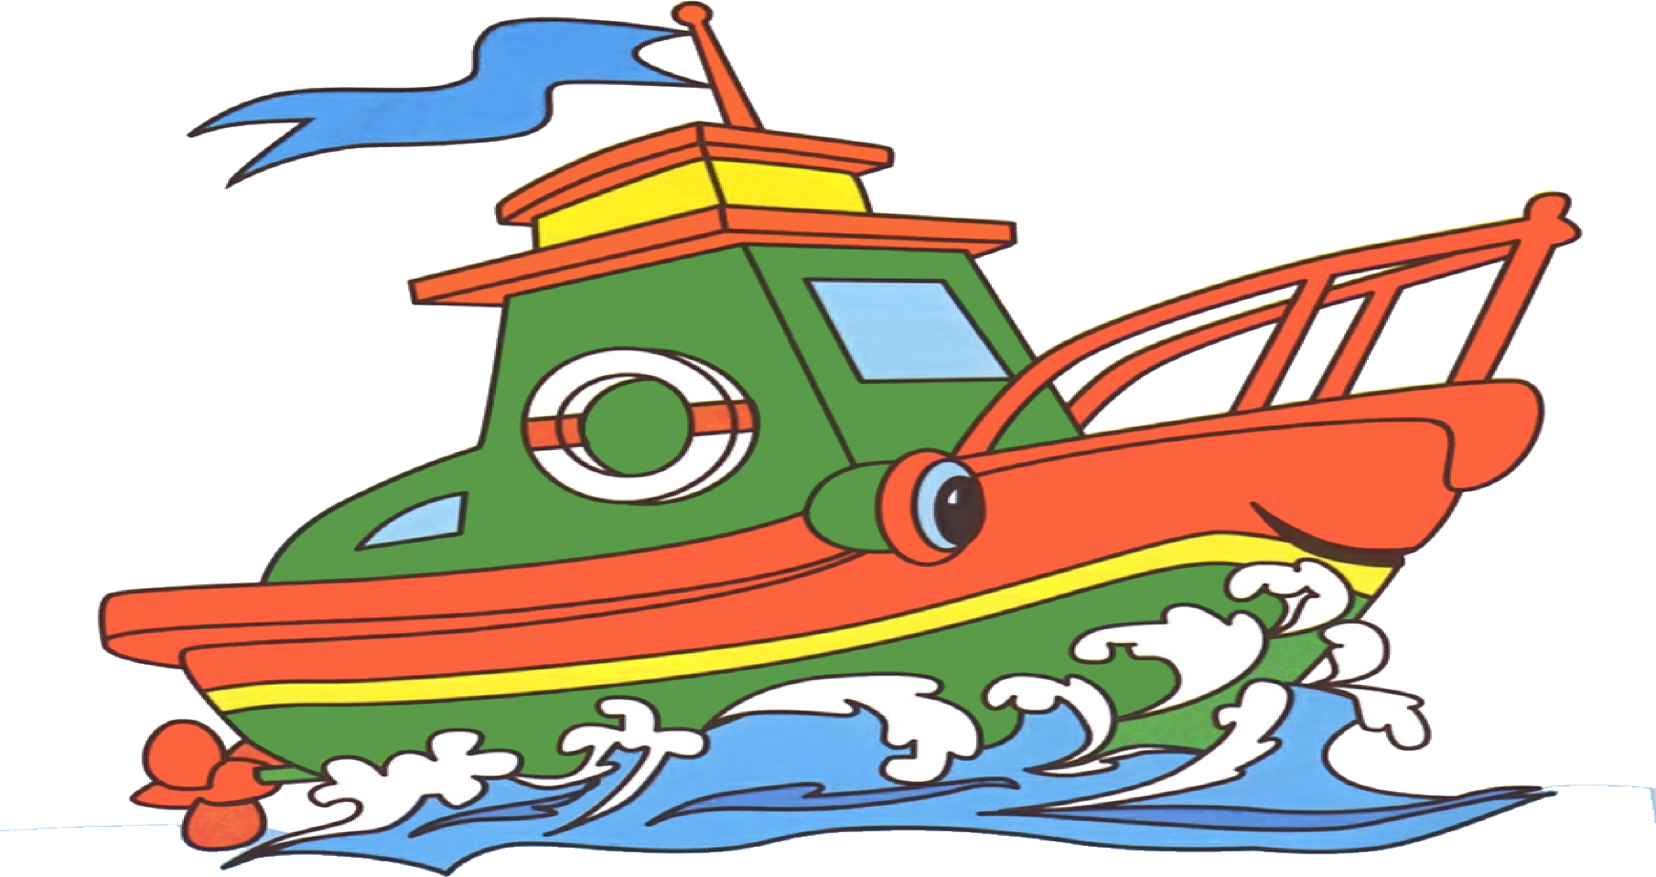
.

Slide 9
*
Под водой железный кит,
Днём и ночью кит не спит.
Днём и ночью под водой
Охраняет твой покой.

Slide 10
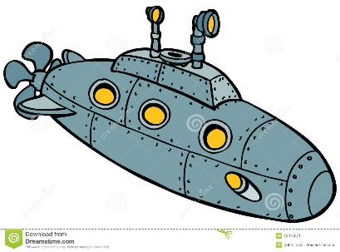

Slide 11
ДИДАКТИЧЕСКАЯ ИГРА «Найди лишнее?»
Цель: - расширять знания детей о военном транспорте, уметь группировать их,
ЗАДАЧИ - ЗНАКОМИТЬ ДЕТЕЙ С «ВОЕННЫМИ» ПРОФЕССИЯМИ (ПОГРАНИЧНИК, МОРЯК, ЛЕТЧИК);С ВОЕННОЙ ТЕХНИКОЙ ( ТАНК, САМОЛЕТ, ПОДВОДНАЯ ЛОДКА); С ФЛАГАМИ РОССИИ И ЧУВАШСКОЙ РЕСПУБЛИКИ.
-ВОСПИТЫВАТЬ ЛЮБОВЬ К РОДИНЕ.
-ОСУЩЕСТВЛЯТЬ ГЕНДЕРНОЕ ВОСПИТАНИЕ (ФОРМИРОВАТЬ У МАЛЬЧИКОВ СТРЕМЛЕНИЕ БЫТЬ СИЛЬНЫМИ, СМЕЛЫМИ, СТАТЬ ЗАЩИТНИКАМИ РОДИНЫ)

Slide 12
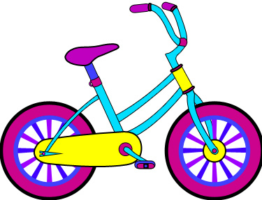

Slide 13
.

Slide 14
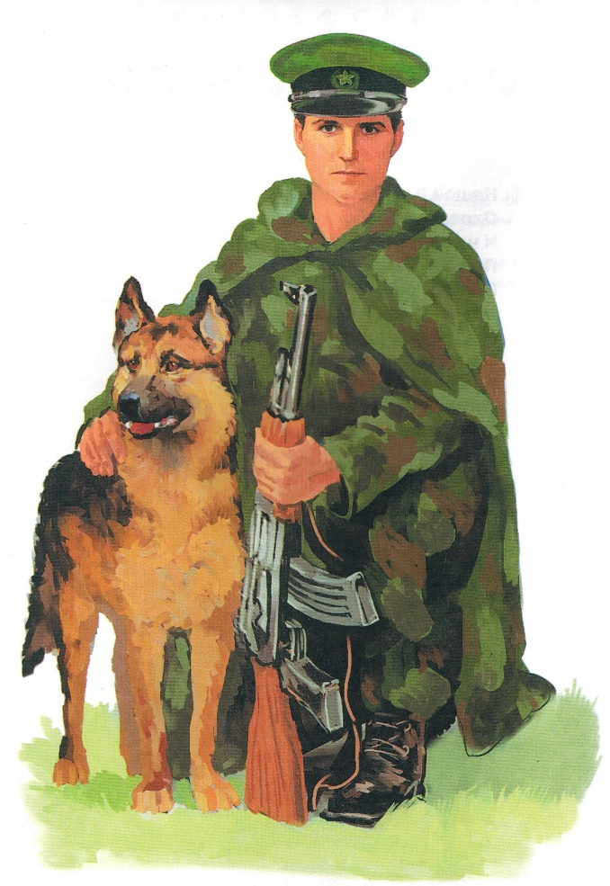
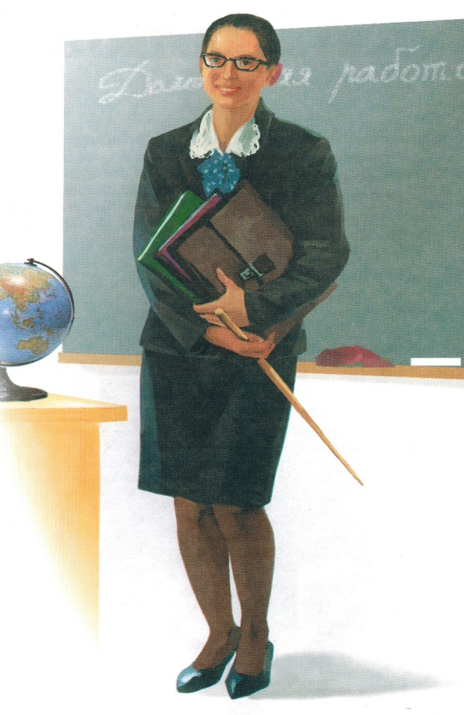
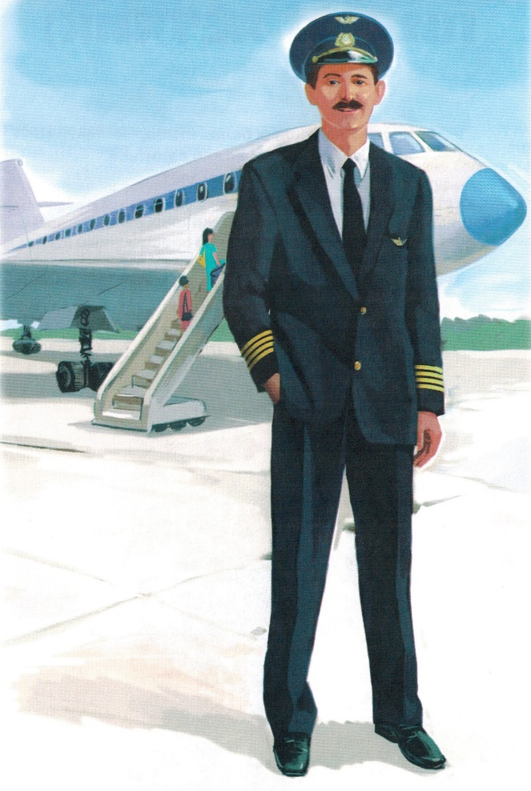
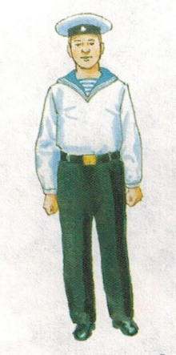
*

Slide 15

*

Slide 16





Slide 17
*

Slide 18
ОРИГАМИ «САМОЛЁТ»
ЦЕЛЬ: -развивать интерес к конструктивной деятельности;
ЗАДАЧИ: - обучать детей приёмам конструирования из бумаги(сгибать прямоугольный лист бумаги пополам , совмещая стороны и углы);
- помогать постигать начала плоскостной и пространственной геометрии;
- развивать мышление, память, воображение.

Slide 19
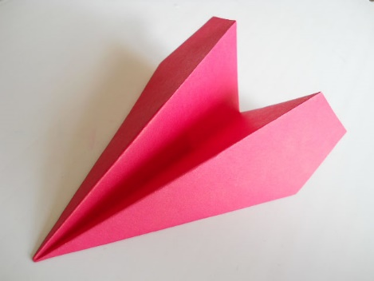

Slide 20
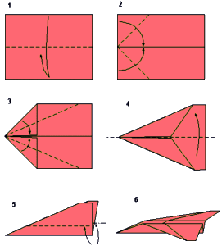

Slide 21
ЦЕЛЬ : развитие двигательной активности детей.
ЗАДАЧИ: - формировать умение двигаться в разных направлениях не наталкиваясь друг на друга; приучать действовать по сигналу.
Состоит игра из достаточно простых правил-упражнений: Группу детей разделяют на три соревнующиеся команды и расставляют в разных сторонах площадки или спортзала, воображаемых аэродромах. Перед каждой командой необходимо поставить кубики или флажки разного цвета. Родитель или воспитатель дает команду «Приготовиться к полету». Это значит, что дети должны согнуть руки и начать выполнять круговые движения. Таким образом, создается впечатления, что самолеты заправляются и заводят моторы. Следующий сигнал – «Летите». Дети выпрямляют руки, поднимают их и разбегаются ..
Подвижная игра «Самолеты»

